Slide 1
Parklotse Online
Web-basierte Anwendungen 2: Verteilte Systeme
Sommersemester 2014
Gruppe 2 (Julian & Robert) | Team 22
Arne Beckmann, Daniel Röger und Patrick Rüschenberg
09.04.2014
Grobkonzept

Slide 2
Inhaltsverzeichnis
Systemarchitektur (S. 3)
Synchrone Komm. mit Ressourcen etc. und Asynchrone Komm. mit Topics etc. (S. 4)
Meilensteine und Herausforderungen (S. 5)

Slide 3
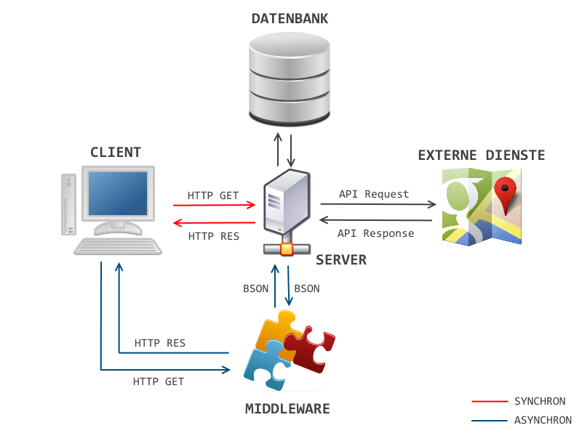
Systemarchitektur

Slide 4
Synchrone Komm. mit Ressourcen etc. und Asynchrone Komm. mit Topics etc.
Ressourcen Topics
Ressourcen | HTTP- Methoden
GPS Standort der Parkplätze | GET, POST
Parkplätze | GET, PUT, POST
Parkpreise | GET, PUT, POST
Parkzeiten | GET, PUT, POST
Platzstatus | GET, PUT
User
Sensor | GET, PUT
Land
Bundesland
Stadt
Stadtteil
Einzelner Parkplatz

Slide 5
Meilensteine und Herausforderungen
Meilensteine:
09.04. Grobkonzept
23.04. Userinterface, Grundfunktionen des Servers( synchrone, asynchrone Kommunikation)
27.04. Fertigstellung Zwischenstand
30.04. Zwischenstand
04.05. Fertigstellung
07.05. Abgabe des Projekts
Herausforderung:
Zwischenziele termingerecht einhalten
Vorlesungsinhalte abdecken
Projekt in der richtigen Größenordnung halten
Ausreichende und verständliche Kommunikation innerhalb des Teams

